Slide 1
Madde Tepki Kuramı
13. Hafta
Çok Kategorili MTK Modellerinde Parametre Kestirimi-2

Slide 2
RSM ve PCM İçin Kestirim Yöntemleri (CON)
Bir r puanı için xi yanıt vektörünün koşullu olasılığı
Bir r puanı için i. madde k. kategoride yanıt verme koşullu olasılığı
(Wright ve Masters, 1982, s.85)

Slide 3
RSM ve PCM İçin Kestirim Yöntemleri (CON)
N birey üzerinden farklı puanlar ile koşullu likelihood fonksiyonu
log - likelihood fonksiyonu
(Wright ve Masters, 1982, s.86)
Notes:
Sij, i maddesinde j kategorisi veya üzerinde puan alan birey sayısıdır.

Slide 4
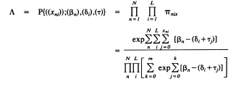
RSM ve PCM İçin Kestirim Yöntemleri (UCON)
Wright ve Panchapakesan’ın iki kategorili maddeler için geliştirdiği algoritmaya dayanmaktadır.
n. bireyin i. maddenin x kategorisinde puan alma olasılığı
NxL veri matrisinin likelihood fonksiyonu.
(Wright ve Masters, 1982, s.73)

Slide 5
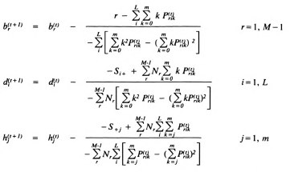
RSM ve PCM İçin Kestirim Yöntemleri (UCON)
(Wright ve Masters, 1982, s.77)
Notes:
M= mL

Slide 6
PROX, PAIR ve UCON
Notes:
PROX ve UCON yöntemleri benzer sıralamayı vermektedir. Bunun nedeni her iki yöntem de madde puan vektörünü kullanmaktadır.
UCON ve PAIR yöntemleri ile kestirilen değerler karşılaştırıldığında aradaki farklar 5 ve 23. madde hariç genellikle bir stahndart hatadan düşüktür. 5. ve 23. maddede ise üç standart hatadan daha büyüktür.

Slide 7
Notes:
1. Kestirimler arası farka baktığımızda yüksek theta düzeylerinde farklılık daha yüksek, düşük theta düzeylerinde farklılıklar daha düşüktür. Bununla birlikte kestirimler arasındaki en yüksek farklar dahi standart hatadan küçüktür.

Slide 8
GRM İçin Parametre Kestirimi
R, Gxm boyutlu değerlerinden oluşan bir matris,
olmak üzere,
Olabilirlik Fonksiyonu
(Baker ve Kim, 2004, s. 211-212)

Slide 9
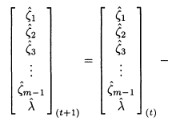
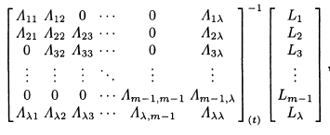
GRM İçin Parametre Kestirimi
Log- Olabilirlik Fonksiyonu
İterasyon Denklemi
(Baker ve Kim, 2004, s. 218).

Slide 10
Kaynaklar
Baker, F. B., and Kim, S. H. (2004). Item response theory parameter estimation techniques. Boca Raton, FL: Taylor and Francis Group.
Wright, B. D. and Masters, G. N. (1982). Rating scale analysis. Chicago, IL: Mesa Press

